Slide 1
Состояние и перспективы развития Государственного геологического картографирования территории Российской Федерации и ее континентального шельфа
Создание ведомственных цифровых топооснов и использование ГСК-2011 в отрасли.
ФЕДЕРАЛЬНОЕ ГОСУДАРСТВЕННОЕ БЮДЖЕТНОЕ УЧРЕЖДЕНИЕ «РОССИЙСКИЙ ФЕДЕРАЛЬНЫЙ ГЕОЛОГИЧЕСКИЙ ФОНД»
Немынов М.П. Нач. отдела геоинформационного обеспечения
Совещание 27-29 апреля 2021 г. ВСЕГЕИ, С-Петербург
Notes:
Начальный слайд

Slide 2
Создание ведомственных цифровых топооснов и использование ГСК-2011 в отрасли.
Содержание доклада
Цифровые топографические основы, используемые в отрасли.
Материалы Росгеолфонда, материалы Росреестра (ЕЭКО).
Потребности отрасли в картах Росреестра.
Подготовка ЦТО для ГГК-1000/3 и ГГК-200/2.
Использование государственной геодезической системы координат ГСК-2011 в отрасли.
Особенности, опыт использования, технологии.
Работа в ГСК-2011 с ЦТО, созданной в СК-42.
Изменения в технологии создания ЦТО в новой разграфке.
Оставшиеся вопросы, свершившиеся факты, …

Slide 3
Создание (ведение) ведомственного фонда ЦТО
Создания как такового нет с 2016 года (оцифровки нет). Новые материалы поступают из Росреестра (из состава исходных данных ЕЭКО в SXF-формате).
В ФГБУ «Росгеолфонд» ведутся работы по сопровождению фонда цифровых топографических основ (ЦТО) следующих масштабов:
1:1000 000
1:200 000
1:100 000
1:50 000
Создание производной картографической продукции из имеющегося фонда ЦТО разных масштабов для обеспечения нужд организаций отрасли :
Подготовка ЦТО для ГГК (полистно)
Сборка комплектов на субъекты РФ и территории.
Векторные слои на всю территорию РФ для использования в ИС, ФГИС,
в т.ч. и для публикации на сайте РГФ.
И др.
Обслуживание по заявкам ведомственных организаций.

Slide 4
Материалы Росгеолфонда (масштаб 1:1000 000)
ЦТО на 227НЛ, Оцифрованы полистно, по государственным топографическим картам Роскартографии (1999г., обновлена в 2007г.).
ЦТО сшита на территорию РФ (включая Крымский п-в), в 2 состояниях:
С полной нагрузкой, 40 слоев.
Разгруженная, 14 слоев. Используется в задачах изученности (ИС Недра, Диафонд), и других отраслевых ГИС.
Полистно: разгружается и конвертируется по Единым требованиям НРС для ГГК-1000/3
Форматы: ArcInfo, БГД ArcGIS, шейп. Классификатор Росгеолфонда.
Обновляется в РГФ по мере изменений границ и административно-территориального деления, географических названий, появления значимых объектов (ж/д, мосты…).

Slide 5
Материалы Росгеолфонда (масштаб 1:200 000)
ЦТО на 5 104 НЛ (без Новой земли, арх. Северная земля,.. ~ 150 НЛ).
Оцифровывались полистно с 1995 по 2016гг., по государственным топографическим картам Роскартографии.
ЦТО обновлялась по «дежурным картам» Роскартографии с 2009 по 2016гг.
Форматы: ArcInfo, БГД ArcGIS, шейп.
Классификатор Росгеолфонда (полная нагрузка, 350 типов объектов, 48 слоев).
Полистно: разгружается и конвертируется по Единым требованиям НРС (100 типов объектов, до 20 слоев) для ГГК-200/2.
ЦТО сшита по территориям 76 субъектов РФ (около 2 800 НЛ):
Используется в тематических ГИС-проектах по субъектам.
Создаются отдельные слои на всю территорию РФ для отраслевых ИС.
Административно-территориальное деление, границы
Сухопутная и морская территория Арктической зоны
…

Slide 6
Материалы Росреестра (Роскартографии)
Масштаб 1:1000 000 и 1:200 000:
Готовые ЦТК - единичные случаи заказа в Росреестре (Роскартографии)
Оцифрованы полистно, по государственным топографическим картам.
В СК-42. Не сведены по границам листов, классификатор Росреестра.
Распространяются в файлах в формате SXF.
Обновлений не проводилось, и не будет!
Масштаб 1:1000 000 - 227 НЛ
Оцифровка закончена в 2000-2001гг.
Масштаб 1:200 000 - 3 504 НЛ
Оцифровка закончена в 2004г.

Slide 7
Использование материалов Росреестра для ГГК-200
ЦТК масштаба 1:200 000 запрашивались в Росреестре (30 НЛ).
Из них подготовлены ЦТО для ГГК-200 (15 НЛ):
1 НЛ в 2019 г. (Картфабрика)
14 НЛ в 2020 г. (Росгеолфонд). Переданы во ВСЕГЕИ под ГГК-200.
Особенности:
Получены в Росреестре по запросам Роснедр (в SXF-формате).
Без паспорта, растра и информации в какой СК (СК-42 или 95).
Разработаны конвертеры из SXF-файлов в классификацию РГФ (полная) и по требованиям НРС (разгруженная)

Slide 8
ЦТК более крупных масштабов из состава ЕЭКО
В настоящее время Росгеолфонд для отраслевых нужд из состава исходных компонентов ЕЭКО имеет Цифровые топографические карты открытого пользования (ЦТК ОП) масштабов 1:100 000 и 1:50 000:
Масштаб 1:100 000 - 19 000 НЛ собраны в единое географическое пространство, полная нагрузка, приведены к классификатору Росгеолфонда.
Масштаб 1:50 000 - 50 530 файлов полистно в формате SXF, классификатор Росреестра. Объектовая нагрузка ЦТК ОП подробная, но из-за секретности источников разгружена и не содержит, в частности, трубопроводы, изобаты, отметки глубин…
Разработаны конвертеры в отраслевые классификаторы.
Общие характеристики ЦТК ОП масштабов 1:100 000 и 1:50 000:
Представлены ЦТК почти на всю территорию РФ (без территории Крымского полуострова и части северных островов).
Объекты топографических карт оцифровывались полистно, не сводились по границам листов. Не актуализированы с момента оцифровки.
Система координат СК-42 или СК-95.
Тиражные оттиски на эти масштабы Росгеолфонд не имеет (ДСП или секретные).
Предоставляется в организации отрасли по заявкам.

Slide 9
Использование ЦТК крупного масштаба в отрасли
ЦТК ОП масштабов 1:100 000, 1:50 000 используются полистно,
или собранные по регионам:
Для ведения ГИС-проектов с локальными территориями, с более точным нанесением контуров участков недр на подробную основу, а также созданием подробных макетов карт.
Для привязки объектов или формирования контуров участков (лицензий) в случаях текстового описания по объектам базовой карты, отсутствующим в мелких масштабах (мелкие реки, НП,…).
Для обеспечения более подробными векторными картами специалистов при проведении полевых работ.
Для ГГК-200 в пределах НЛ масштаба 1:200 000 в качестве комплекта дополнительных материалов.
И др.

Slide 10
Что сегодня требуется отрасли от Росреестра
Имеющейся в настоящее время в Росгеолфонде цифровой картографической информации для решения всех задач не достаточно.
Для использования в ГИС-проектах, отраслевых ИС и при публикации тематической информации на картах нам необходимы актуализированные:
WMS-сервисы.
WFS- сервисы.
Или хотя бы регулярно обновляемые векторные слои:
Политико-Административное деление РФ (субъекты).
Границы муниципальных образований РФ.
Границы населенных пунктов РФ.
Границы Арктической зоны РФ (сухопутная, морская).
Границы территориального моря, прилежащей зоны, исключительной экономической зоны и континентального шельфа РФ.
Границы особо охраняемых природных территорий.
…

Slide 11
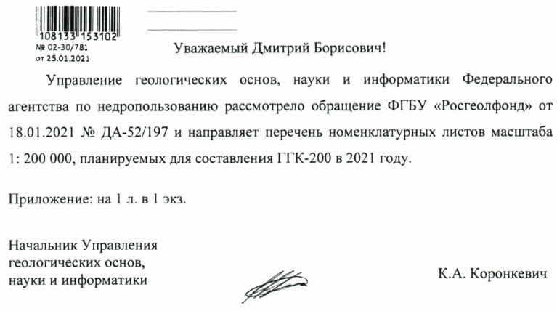
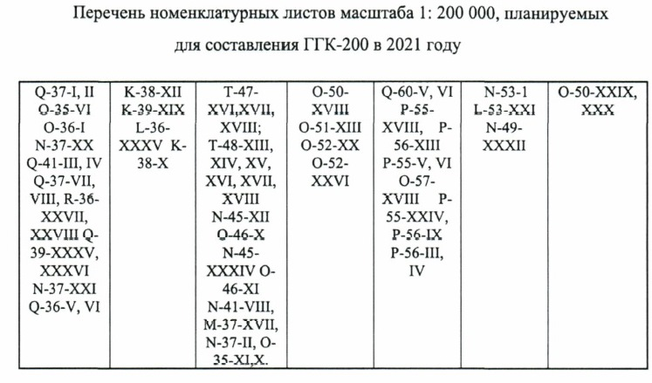
Подготовка ЦТО для ГГК-200
Работы по подготовке ЦТО для ГГК-200 в 2021 году в ФГБУ «Росгеолфонд» ведутся по согласованному с Роснедрами Перечню (январь 2021 г., 58 НЛ)

Slide 12
Перечни НЛ для ГГК-200 на 2021 год
Единого Перечня ЦТО для подготовки ГосГеолКарты масштаба 1:200 000 в ФГБУ «Росгеолфонд» нет.
Планировать работы по подготовке ЦТО под ГГК-200 очень сложно.
Согласованный с Роснедрами Перечень (январь, 58 НЛ)
Список НЛ из ВСЕГЕИ (февраль, 37 НЛ)
Список НЛ из МФ ВСЕГЕИ (март, 34 НЛ)
…..
Перечня НЛ на ГГК-1000 нет.
Письмо ВСЕГЕИ на 4 НЛ (апрель)

Slide 13
Введение ГСК-2011 с 01.01.2021 г.(Нормативные документы)
Постановление Правительства Российской Федерации от 28.12.2012 г. N 1463 "О единых государственных системах координат" (вступившего в силу 15.01.2013)
п.1 – «… в качестве единой государственной системы координат для использования при осуществлении геодезических и картографических работ была установлена геодезическая система координат 2011 года (ГСК-2011) (взамен системы геодезических координат 1995 года (СК-95), которая была установлена ранее в том же качестве постановлением Правительства Российской Федерации от 28 июля 2000 г. N 568)»
п.2 - «… система геодезических координат 1995 года (СК-95)… и единая система геодезических координат 1942 года (СК-42)… применяются до 1 января 2017 г. в отношении материалов (документов), созданных с их использованием».
Постановление Правительства Российской Федерации от 24.11.2016 г. N 1240
п. 1 - воспроизвел положения п. 1 постановления N 1463
п. 4 - продлил применение СК-42 и СК-95 при выполнении геодезических и картографических работ до 1 января 2021 г. в отношении материалов (документов), созданных с их использованием

Slide 14
Нормативные документы (специальные карты…)
Федеральный закон от 30 декабря 2015 г. N 431-ФЗ «О геодезии, картографии и пространственных данных…»
ч.3 ст.5 - «выполнение геодезических и картографических работ при осуществлении… недропользования… регулируется настоящим Федеральным законом».
ч.3 ст.17 - «требования к точности, форматам представления в электронной форме специальных карт… и к используемым системам координат устанавливаются федеральным органом исполнительной власти, осуществляющим функции по выработке государственной политики и нормативно-правовому регулированию в сфере геодезии и картографии»
Положение о Министерстве экономического развития РФ, утв. постановлением Правительства РФ от 5 июня 2008 г. N 437
п.1 – «…таким федеральным органом является данное министерство»
согласно Перечню видов специальных карт… (Приложение к постановлению Правительства РФ от 3 декабря 2016 г. N 1298):
« … карты геологического содержания являются одним из видов специальных карт»
Приказ Минэкономразвития России от 29 марта 2017 г. N 143
п. 6 - «… специальные карты создаются в государственных и местных системах координат».

Slide 15
Нормативные документы (…лицензии на пользование недрами …)
Что касается лицензий на пользование недрами:
Включение в них специальной карты не предусмотрено. Включаемая в нее схема расположения участка недр (пп. 3 п. 24 приказа Минприроды России от 29.09.2009 № 315) не может считаться специальной картой, и, соответственно, на нее не распространяются требования к системам координат специальных карт (п. 6 приказа Минэкономразвития России от 29.03.2017 № 143).
Указываемые в лицензии географические координаты представляют собой результат геодезических работ (ч. 1 ст. 5 ФЗ №431)
«…геодезические и картографические работы выполняются с использованием государственных, местных, локальных и международных систем координат, государственной системы высот и государственной гравиметрической системы» (ч.1 ст.7 ФЗ №431)
При этом «к международным системам координат относятся системы координат, использование которых предусмотрено международными договорами Российской Федерации, и системы координат зарубежных спутниковых навигационных систем» (ч. 5 ст. 7 ФЗ №431)
К последним, в частности, относится система координат WGS-84, применяемая в глобальной навигационной спутниковой системе GPS (США).

Slide 16
Применение ГСК-2011 (определения)
Таким образом, с 1 января 2021 г. :
В качестве государственной для целей недропользования может применяться только система координат ГСК-2011
К международным относится система координат WGS-84, применяемая в глобальной навигационной спутниковой системе GPS (США).
Географические координаты как результат геодезических и картографических работ (определение угловых точек лицензий, участков недр, …) могут создаваться в таких системах координат как: ГСК-2011, WGS-84, локальных и местных (но не СК-42, СК-95!)
Специальные карты (коими являются геологические) создаются в государственных и местных системах координат – ГСК-2011 или МСК:
Создание и издание Государственных Геологических Карт (ГГК)
Создание и ведение ГИС-проектов с картами геологического содержания:
Распределенного и нераспределенного фонда недр по УВС
Месторождений полезных ископаемых
И др.

Slide 17
Нормативные документы Роснедр
Письмо №ЕК-04-30/2081 от 15.02.2021 (Роснедра, Е.А.Киселев)
….…
В связи с этим обращаем внимание на необходимость uспользованuя геодезической системы координат 2011 года (ГСК-2011) во всех случаях, связанных с установлением или изменением границ участков недр в процессе лицензирования пользования недрами и управления государственным фондом недр, в частности при:
- оформлении лицензий на пользование недрами;
- изменении границ участков недр;
исправлении технических ошибок;
- формировании предложений для включения участков недр в перечни объектов, предлагаемых для предоставления в пользование в целях геологического изучения и (или) разведки и добычи полезных ископаемых;
экспертизе проектной документации, предусмотренной ст.36.1 3акона Российской Федерации от 21 .02.1992
№ 2395-1 «О недрах» (далее - Закон РФ «О недрах»);
- согласовании проектной документации, предусмотренной ст.23.2 Закона РФ «О недрах»;
- государственной экспертизе запасов полезных ископаемых и подземных вод, геологической информации о предоставляемых в пользование участках недр в соответствии со ст.29 Закона РФ «О недрах»;
подготовке и представлении в фонды геологической информации геологических отчетов и иной геологической информации о недрaх, указанной в ст.27 Закона РФ «О недрах».
…..

Slide 18
Нормативные документы Росреестра
Приказ Федеральной службы государственной регистрации, кадастра и картографии от 20 октября 2020 г. № П/0387 "Об утверждении порядка установления местных систем координат»
.…
2. Местные системы координат, введенные в действие до дня вступления в силу настоящего приказа, применяются при выполнении геодезических и картографических работ.
3. Настоящий приказ вступает в силу с 1 января 2021 года и действует до 1 сентября 2026 г.
…..
Порядок установления местных систем координат
1. Настоящий Порядок определяет правила установления местных систем координат на территории Российской Федерации.
2. Местные системы координат устанавливаются для целей обеспечения проведения геодезических и картографических работ при осуществлении градостроительной и кадастровой деятельности, землеустройства, недропользования, иной деятельности, в том числе при установлении, изменении границ между субъектами Российской Федерации, границ муниципальных образований.
3. Местная система координат устанавливается в отношении ограниченной территории, не превышающей территорию субъекта Российской Федерации.
Местная система координат устанавливается в 3-градусной или 6-градусной зонах картографической проекции общего земного эллипсоида, применяемого в государственной геодезической системе координат 2011 года (ГСК-2011).
…….

Slide 19
Нормативные документы Роснедр
Письмо №ЕП-02-30/1887 от 11.02.2021 (Зам.Руководителя Роснедр Е.И.Петров)
СПРАВКА
об использовании системы координат WGS-84 при картировании
территории Арктики и Антарктики
….
… Наряду с указанным отмечаем, что в соответствии с Концепцией развития отрасли геодезии и картографии до 2020 года, утвержденной распоряжением Правительства Российской Федерации от 17.12.2010 №2378-р, одной из основных задач развития отрасли является создание центра картографического обеспечения морской деятельности, к функциям которого, в частности отнесено ведение банка информации (геодезической, нивелирной, гравиметрической, картографической) в отношении акватории Мирового океана, создание навигационных морских карт во Всемирной геодезической системе координат 1984 года (WGS-84).
Принимая во внимание вышеизложенное, при проведении картографических работ по территории Арктики и Антарктики действующее законодательство допускает использование Всемирной геодезической системы координат 1984 года (WGS-84).
Комментарии:
- WGS-84 применима в работах по определению географических координат объектов.
- При создании специальных карт ее использование не допустимо…

Slide 20
Нормативные документы Роснедр
Письмо №ЕП-02-30/3264 от 09.03.2021 (Зам.Руководителя Роснедр Е.И.Петров)
Генеральному директору
ФГБУ ≪ВСЕГЕИ≫
О.В.Петрову
Уважаемый Олег Владимирович!
Федеральное агентство по недропользованию доводит до Вашего сведения, что при подготовке к изданию и размещении в сети Интернет комплектов карт геологического содержания для территории Российской Федерации, созданных до 2020 года включительно, в том числе обновленных цифровых моделей, электронных карт, баз данных, макетов издательских листов и других сопутствующих материалов, следует использовать те системы координат, в которых указанные карты были составлены авторами (СК-42 или СК-95).
Заместитель Руководителя Е.И. Петров

Slide 21
Геодезическая система координат ГСК-2011
Обоснованность введения ГСК-2011:
Разработка и введение ГСК–2011 является закономерным этапом в развитии геодезического обеспечения РФ.
Параметры ГСК-2011 сформированы по спутниковым геодезическим измерениям, основанным на данных глобальных навигационных спутниковых систем (ГНСС).
До введения ГСК–2011 исполнители геодезических работ, выполнив спутниковые геодезические измерения, вынуждены были искажать полученные данные, переходя к государственной системе координат СК–95 (или, тем более, к СК–42). В результате точность информации, предоставляемой потребителям, снижалась.
ГСК–2011 практически на порядок точнее по сравнению с СК–95, и на два порядка – по сравнению с СК–42.

Slide 22
История и особенности ГСК-2011
СК-42 - эллипсоид Красовского (введена в 1946)
СК-95 - эллипсоид Красовского, но датум изменен (введена в 2000)
ГСК-2011 - изменены параметры эллипсоида
и датума (2012, 2016)
ГОСТ 32453-2017 (с 01.07.2018)
Параметры связи - п. 3 приложения к приказу Росреестра от 23 марта 2016 г. № П/0134 «Об утверждении геометрических и физических числовых геодезических параметров государственной геодезической системы координат 2011 года»
Последние параметры связи – на сайте Росреестра, декабрь 2020
ГСК-2011 приближена к WGS-84

Slide 23
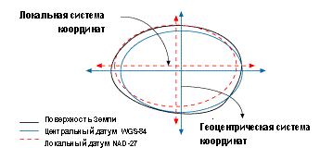
Важные факты при переходе с СК-42 на ГСК-2011
Объекты при пересчете из СК-42 в ГСК-2011
не смещаются!!
Координаты объектов (угловых точек)
на поверхности земли получают другие значения.
Различие – не более нескольких секунд по
широте и долготе.
А вот разграфки номенклатур СК-42
и ГСК-2011 любого масштаба «разъезжаются».
Углы рамок «расходятся» на 90-160 м.
Почему? - Целые значения координат углов старых рамок в СК-42 при перепроецировании в ГСК-2011 получат нецелые значения, что и приводит к несовпадению с целыми значениями координат углов теоретических рамок в ГСК-2011.
Поэтому номенклатурный лист карты какого-либо масштаба, созданный в СК-42, при пересчете в ГСК-2011 займет несколько иную область, чем рамка листа от ГСК-2011:
образуются две узкие «пустые» полоски вдоль одного из широтных и одного из меридиональных отрезков рамки
в противоположном углу рамки две других аналогичных полоски «накроют» соседние листы.

Slide 24
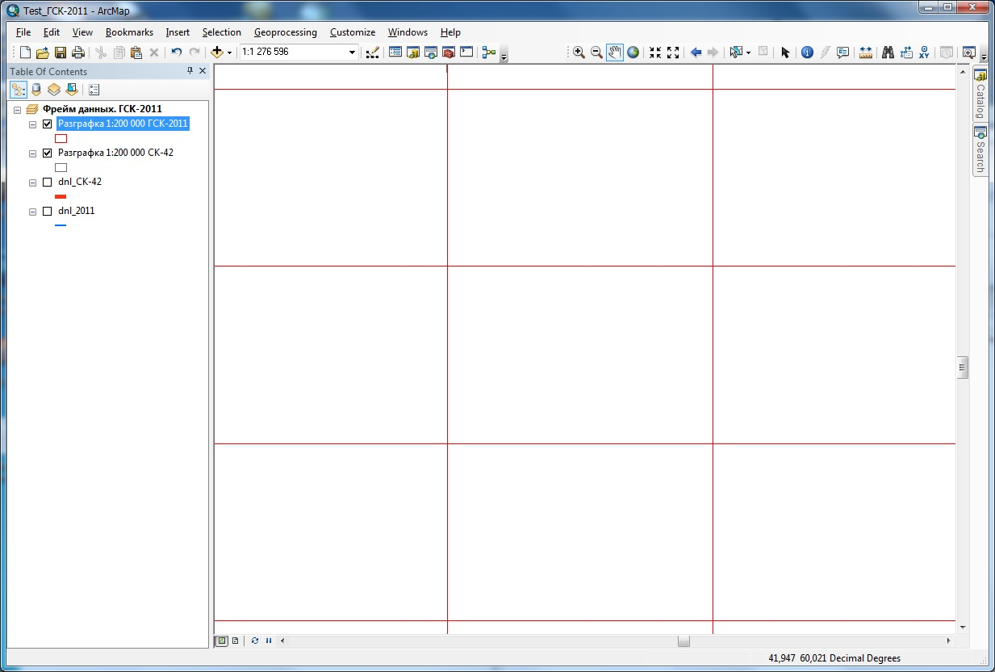
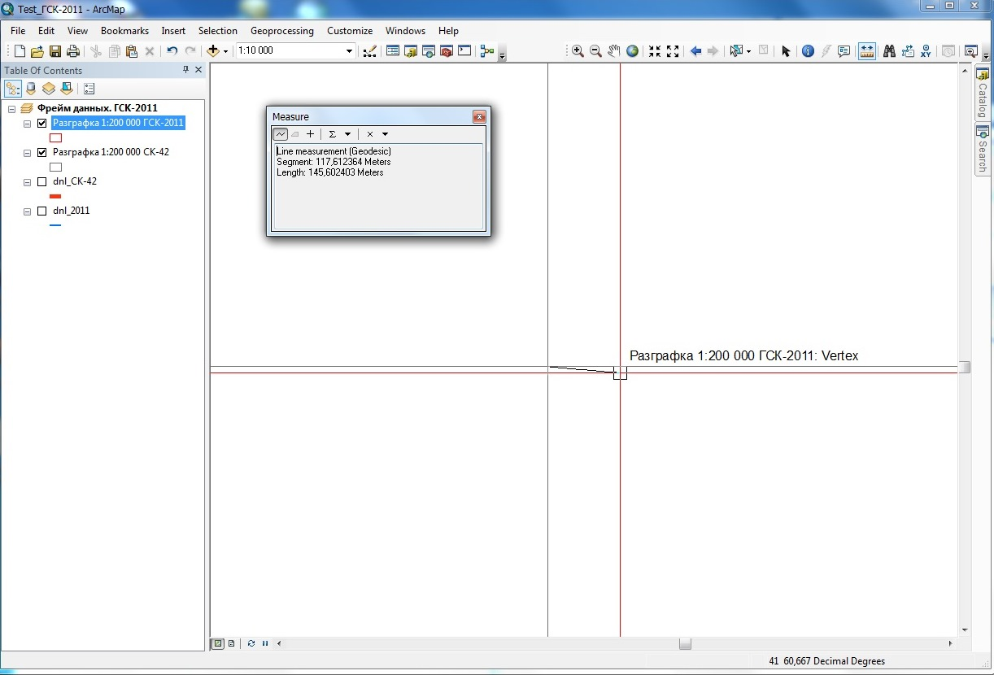
Государственные разграфки карт СК-42 и ГСК-2011
ГСК-2011
В крупном масштабе уже видны расхождения.
СК-42
О-36-I

Slide 25
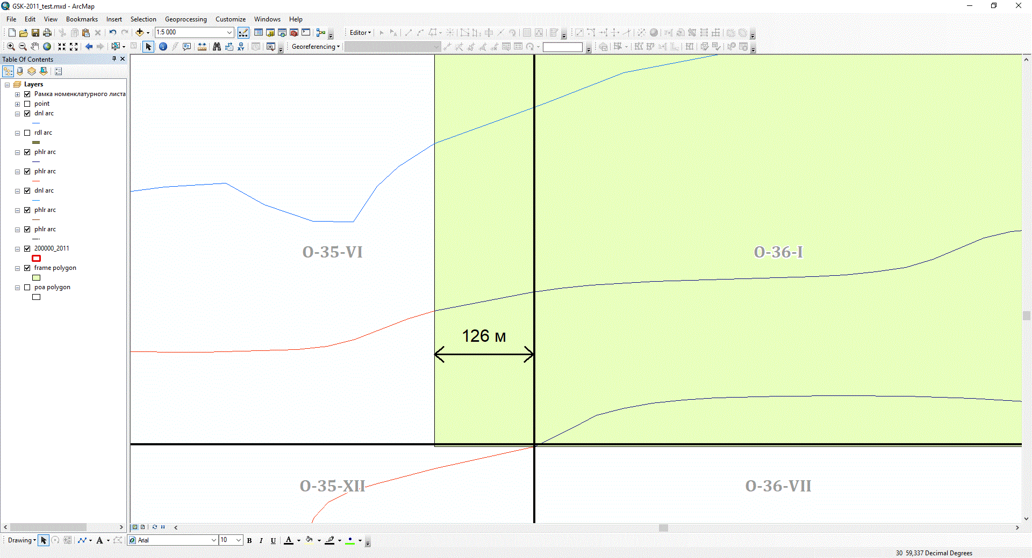
Государственные разграфки карт СК-42 и ГСК-2011
Реальные пропорции между рамками для листа О-36-I

Slide 26
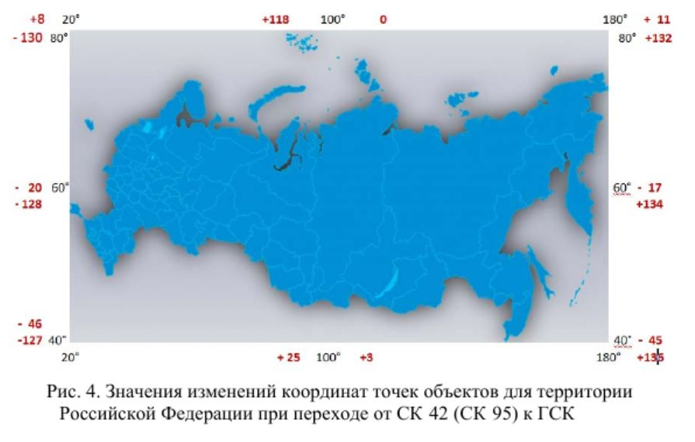
Изменения в значениях координат точек объектов
(в метрах по широте/долготе)
"Вестник Сиб. гос. ун-та геосистем и технологий" (бывш. НИИГАиК) (вып. 2(30), 2015)

Slide 27
Ожидаемые рекомендации от Росреестра (вопросы к ...)
1. Существует ли (или предполагается?) унифицированный способ указания эллипсоида при номенклатуре листа? (с целью однозначного определения участка земной поверхности, на который создан номенклатурный лист)
Например, О-3523_11 в сетке ГСК-2011 против О-3523 в СК-42
2. Существует ли унифицированная методика проведения работ по восполнению «просветов» между номенклатурными листами и заполнению появившихся «пустых» полос при выполняемом поэтапно сплошном картографировании площадей, занимающих более одного номенклатурного листа, в тех случаях, когда создаваемый в ГСК-2011 лист оказывается на границе с листом, уже созданным ранее в системе координат СК-42 ?
(актуально при создании ГосГеолКарты)
3. Существуют ли в Росреестре (или разработанные в других ведомствах) сертифицированные программные средства для пересчета списков координат между системами координат СК-42 и ГСК-2011? Если да, то какие рекомендованы?

Slide 28
Практическое применение ГСК-2011
Основные направления отраслевых работ с применением ГСК-2011:
Определение (и изменение) координат угловых точек участков недр при проведении геодезических и картографических работ
GPS – в координатах ГСК-2011 (или WGS-84, но с дальнейшим пересчетом)
Пересчет в ГСК-2011 координат объектов (угловых точек) из других систем координат, в том числе списком из таблиц
Собственные разработки Росгеолфонда - внутри интерфейса ФГИС «АСЛН»
Photomod GeoCalculator. Бесплатный геодезический калькулятор из разных СК, в т.ч. ГСК-2011 (Компания Ракурс, в описании – пересчет по ГОСТу, бесплатное скачивание с сайта)
Excel-таблицы и другие программы…
Картографические работы в ГИС по созданию специальных (геологических) карт в ГСК-2011: создание, отображение, перепроецирование в ГИС-системах слоев пространственных данных (ПД) - шейпов, классов объектов БГД ArcGIS,…, в т. ч. и привязанных растров, макетирование и издание.

Slide 29
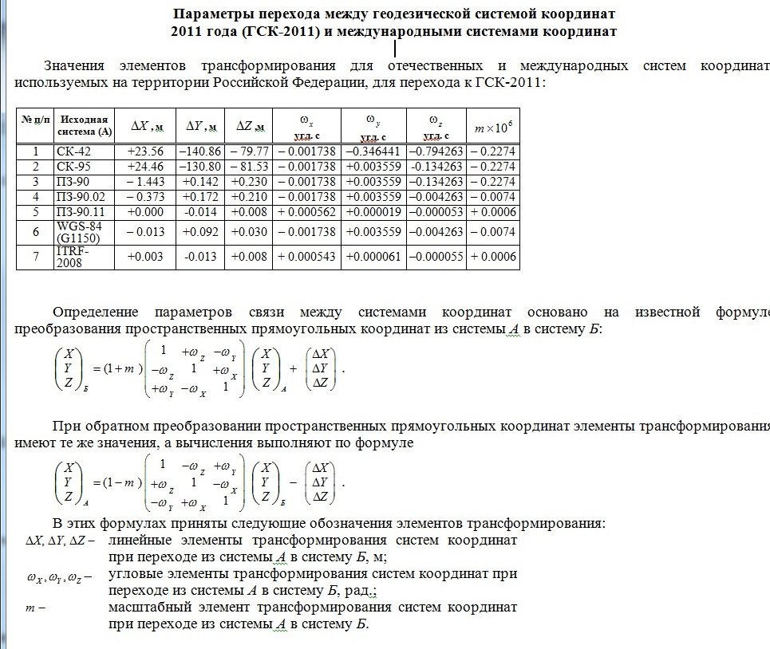
2) Пересчет координат объектов
3 этапа пересчета координат:
1) Геодезические (географические) СК-42 –
в пространственные прямоугольные СК-42
2) Пространственные прямоугольные СК-42 –
в пространственные прямоугольные ГСК-2011
3) Пространственные прямоугольные ГСК-2011 –
в геодезические (географические) ГСК-2011
(1,3) - ГОСТ 32453-2017. Глобальная навигационная спутниковая система. Системы координат. Методы преобразований определяемых точек. (с 1 июля 2018 г.)
(2) - Параметры связи (Росреестр – 2020г.)
https://rosreestr.gov.ru/site/activity/parametry-perekhoda-mezhdu-geodezicheskoy-sistemoy-koordinat-2011-goda-gsk-2011-i-mezhdunarodnymi-si/

Slide 30
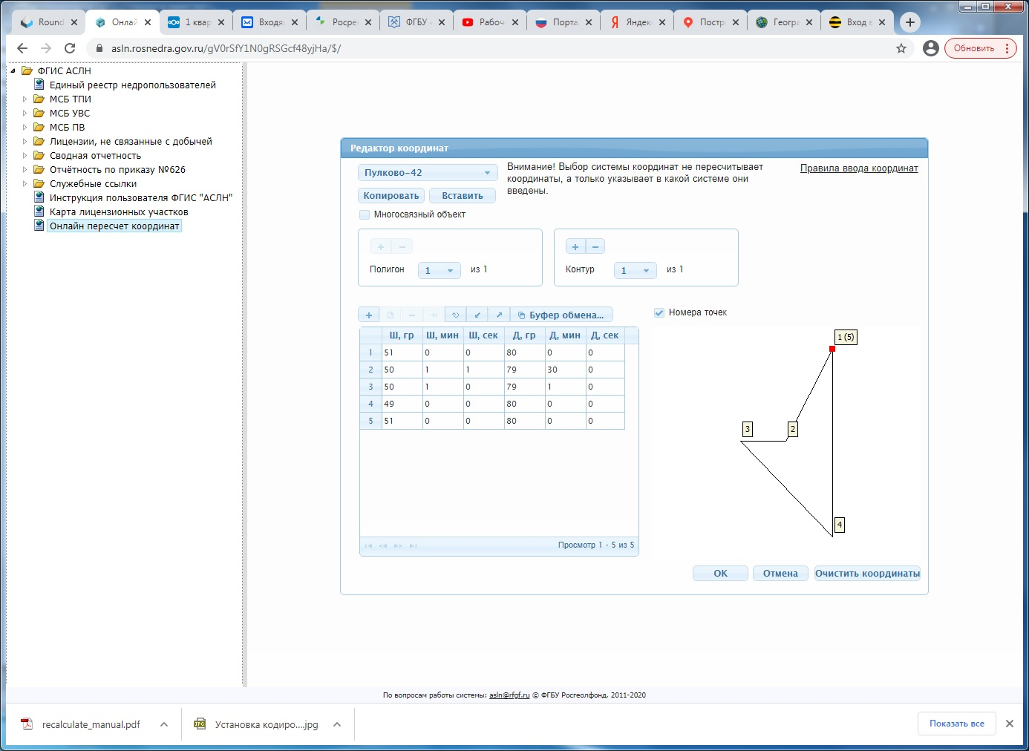
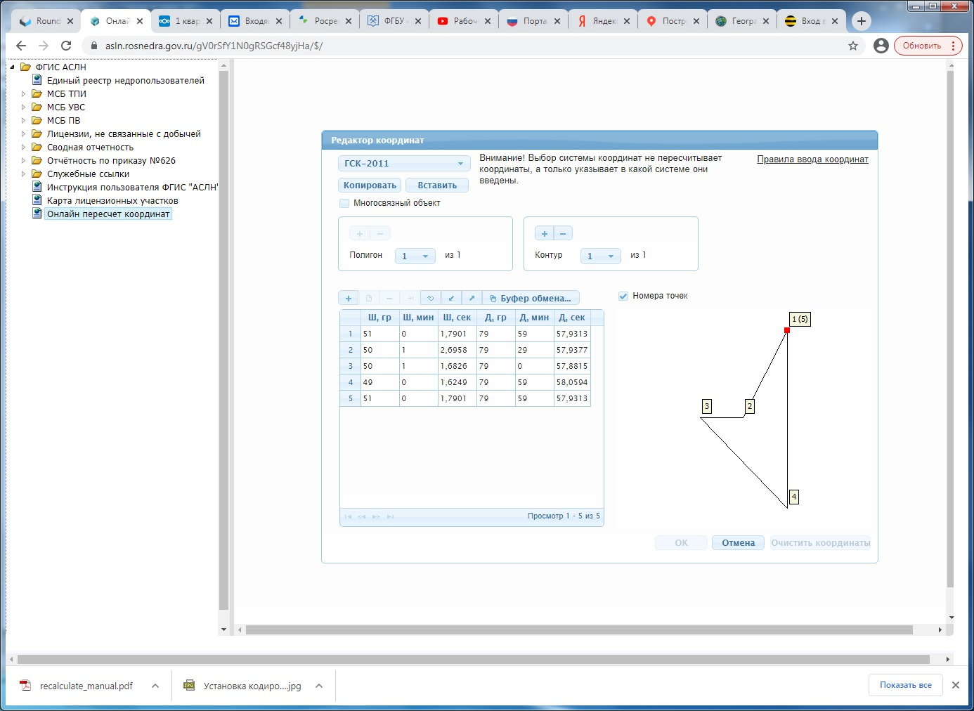
2) Пересчет координат объектов (ФГИС «АСЛН»)
Модуль пересчета координат в ФГИС «АСЛН»: https://rfgf.ru/info-resursy/fgis-asln
Инструмент доступен под Вашими учетными данными.
При отсутствии учетных данных их можно запросить дополнительно.

Slide 31
3) Работа с пространственными данными в ГИС
Многие ГИС-системы уже поддерживают ГСК-2011 для отображения в ней слоев пространственных данных (ПД) и пересчетов между другими СК.
Требование к ПД: Все слои должны иметь пространственную привязку
(напр., для шейп-файла это файл *.PRJ).
В ArcGIS версий 9.3 и 10.* для поддержки ГСК-2011 необходимо доустановить к стандартной инсталляции файлы с описаниями систем координат и географических преобразований
(два архивных файла, поставщик – дистрибьютор в России и странах СНГ - ООО ЭСРИ СНГ):
CustPrj – добавляются ГСК-2011 и МСК
CustomTransformations – дополняются имеющиеся географические преобразования до полного списка, обеспечив взаимные преобразования между всеми используемыми в настоящее время системами координат на разных эллипсоидах

Slide 32
Использование ГСК-2011 в ArcGIS
2 способа отображения в карте ArcMap слоев ПД с различной пространственной привязкой в системе координат ГСК-2011:
Предварительное перепроецирование слоев ПД в ГСК-2011 перед загрузкой в карту
Отображение на «лету» слоев ПД с различной пространственной привязкой в карте с настроенной ГСК-2011
Основные техники проецирования в ArcGIS:
Использование инструмента Проецировать (Project)
Создание новой системы координат проекции в ГСК-2011 (например, проекции Гаусса-Крюгера на эллипсоиде ГСК-2011, зона 8, средний меридиан 45 градусов в.д.). Но будут и коническая равнопромежуточная, и серия МСК, и др. на эллипсоиде ГСК-2011
Использование (или не использование!) географических преобразований при отображении «на лету» слоев ПД с разной пространственной привязкой.
Использование в ГСК-2011 слоев цифровой топоосновы, созданной в СК-42 (в т.ч. привязанных тиражных оттисков)

Slide 33
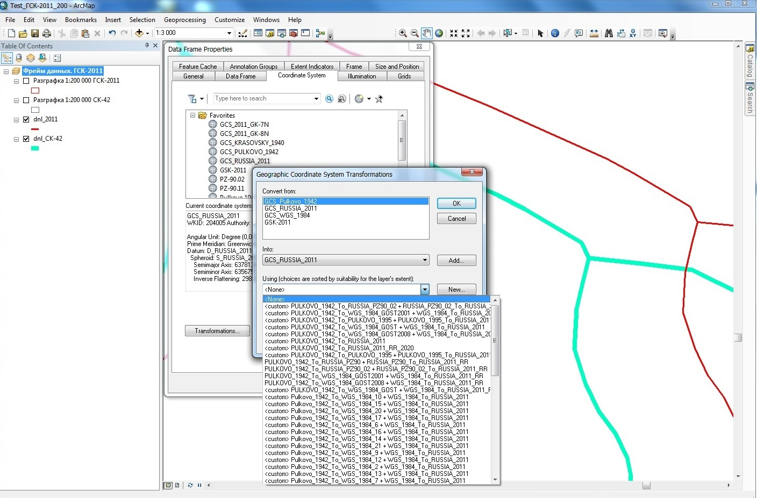
Не использование географических преобразований
Карта настроена на ГСК-2011. Отображены слои:
- Реки в СК-42
- Перепроецированные Реки в ГСК-2011
Если преобразования не включать – «Нет (None)», то объекты слоев выкладываются на карту как есть, без пересчета.
Поэтому объекты «разъезжаются»

Slide 34
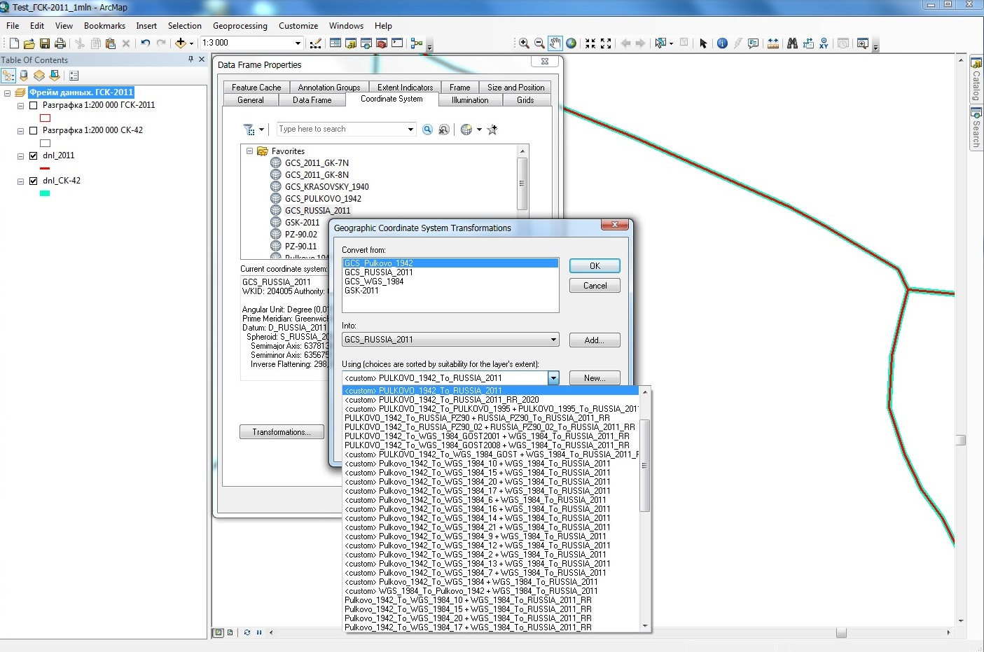
Использование географических преобразований
Карта настроена на ГСК-2011. Отображены слои:
- Реки в СК-42
- перепроецированные Реки в ГСК-2011
Они совпали. Почему?
Используем Кнопку Transformations, выбираем преобразование из СК-42 (GCS_Pulkovo_1942) в ГСК-2011 (GCS_RUSSIA_2011)
Прим: Преобразование работает в обе стороны!

Slide 35
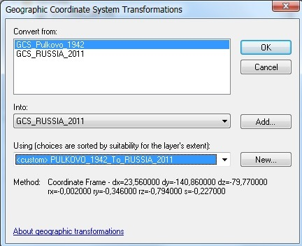
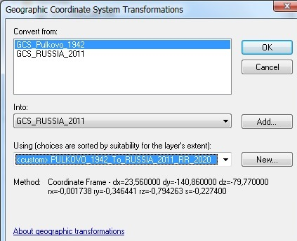
Использование разных преобразований
1. Преобразование PULKOVO_1942_To_RUSSIA_2011
2. Преобразование PULKOVO_1942_To_RUSSIA_2011_RR_2020
Впервые опубликованные параметры связи - п. 3 приложения к приказу Росреестра от 23 марта 2016 г. № П/0134 «Об утверждении геометрических и физических числовых геодезических параметров государственной геодезической системы координат 2011 года»
Последние параметры связи – на сайте Росреестра, декабрь 2020
Разница в значениях координат при использовании этих преобразований невелика – на тестовом номенклатурном листе она составила 16 мм (1,6 см)

Slide 36
Использование разных преобразований
Если преобразования при перепроецировании или отображении «на лету» не использовать, то ПД с разными эллипсоидами будут не согласованы по расположению объектов, т.е. «разъедутся» от 90 до 160 м.
Если использовать разные преобразования при перепроецировании ПД, то это тоже приводит к расхождениям.
Наличие разных (отличающихся) преобразований просто необходимо:
Изменение (уточнение) параметров Земли (между эллипсоидами Красовского и ГСК-2011 уже 2 преобразования – 2016 и 2020 гг.)
Для WGS-84 уже десяток подобных изменений (фиксируется новая эпоха, новый ГОСТ – новое преобразование…)
Карту необходимо собирать, перепроецируя все ее слои с использованием одного преобразования.
Использовать преобразование с последними уточненными параметрами.
Прим: Преобразования в ArcGIS работают в обе стороны.
Наблюдение: Введение ГСК-2011 дало многим ГИС-специалистам толчок в понимании необходимости использования корректных географических преобразований между ГСК-2011, СК-42, WGS-84 и др.

Slide 37
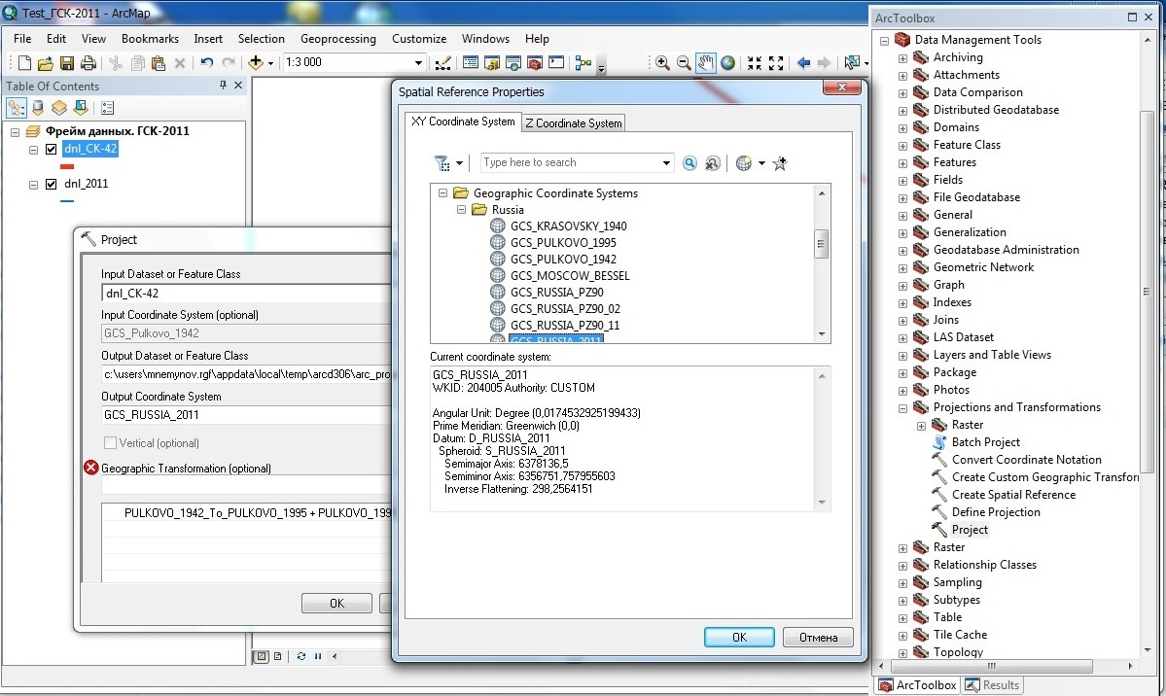
Использование инструмента Проецировать в ArcGIS

Slide 38
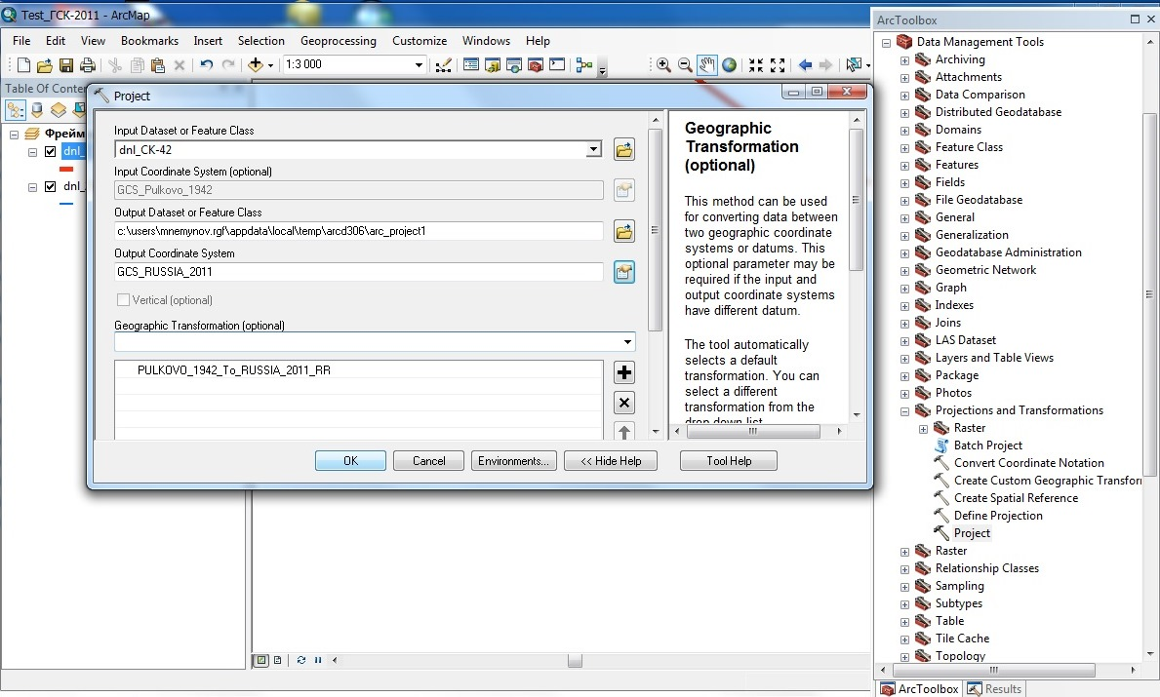
Использование инструмента Проецировать в ArcGIS

Slide 39
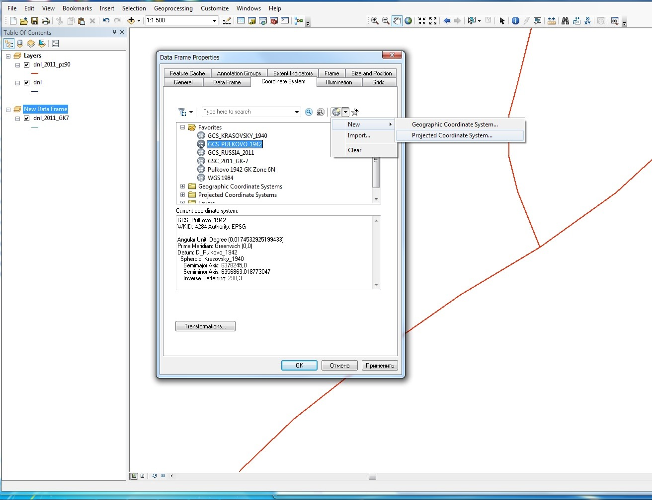
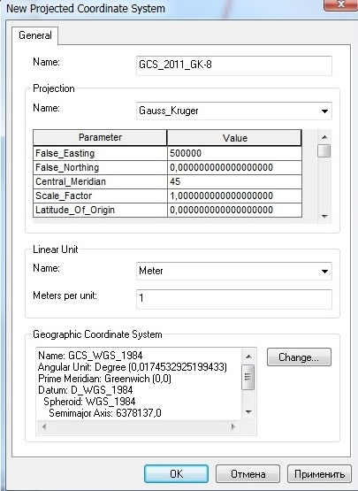
Создание новой системы координат проекции в ArcGIS
Кнопка Изменить (Change) – выбрать эллипсоид ГСК-2011

Slide 40
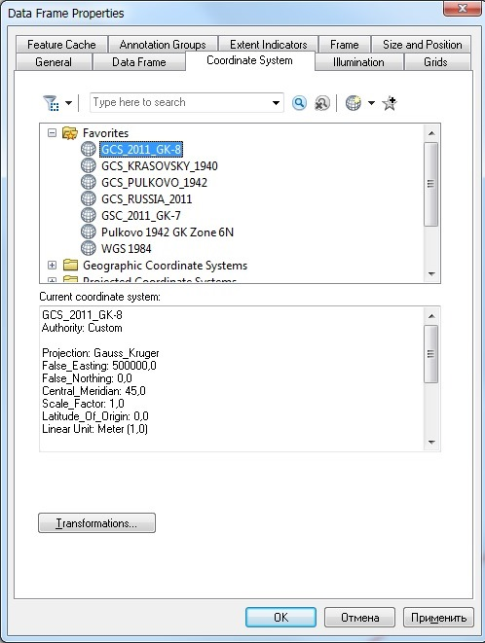
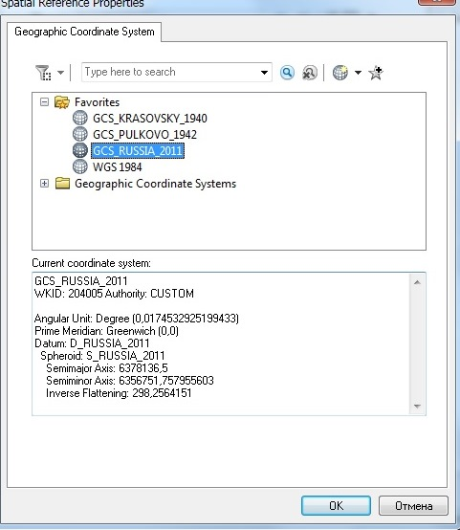
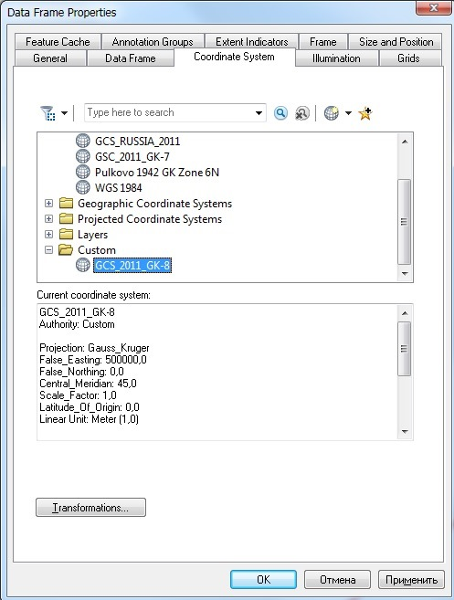
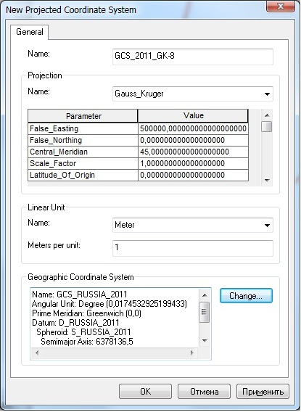
Создание новой системы координат проекции в ArcGIS
- Кнопка (*) – в Избранное
- Описание проекции можно
сохранить в файл .PRJ

Slide 41
Использование в ГСК-2011 ЦТО, созданной в СК-42
Слои цифровых топооснов разных масштабов, созданные в координатах СК-42, могут беспрепятственно использоваться на картах в ГСК-2011.
Но!
Нужно быть готовым к нюансам при отображении слоев из СК-42:
При полистном отображении слоев из СК-42 на соответствующую номенклатуру в ГСК-2011 (напр., гидрография на лист О-36-I) в противоположных углах рамки появятся полоски либо с «пропусками», либо с наложениями на смежные листы.
При использовании «сшитых» по листам слоев отображение будет сплошное, без пропусков и наложений.
Для масштаба 1:1000 000 (и мельче) это может быть не критично – 100 метров (0.1 мм карты) в этом масштабе не различимы.
Использование отсканированных карт (например, тиражных оттисков топоосновы), созданных в СК-42 (Красовский):
Если растр уже привязан – проблем нет. Он перепроецируется «на лету».
Если привязка проводится в карте в ГСК-2011, то необходимо подгрузить сетку СК-42, перепроецированную в ГСК-2011, и регистрировать углы рамки растра к ней (а не к сетке ГСК-2011 !!!). Либо привязывать по характерным точкам топоосновы.

Slide 42
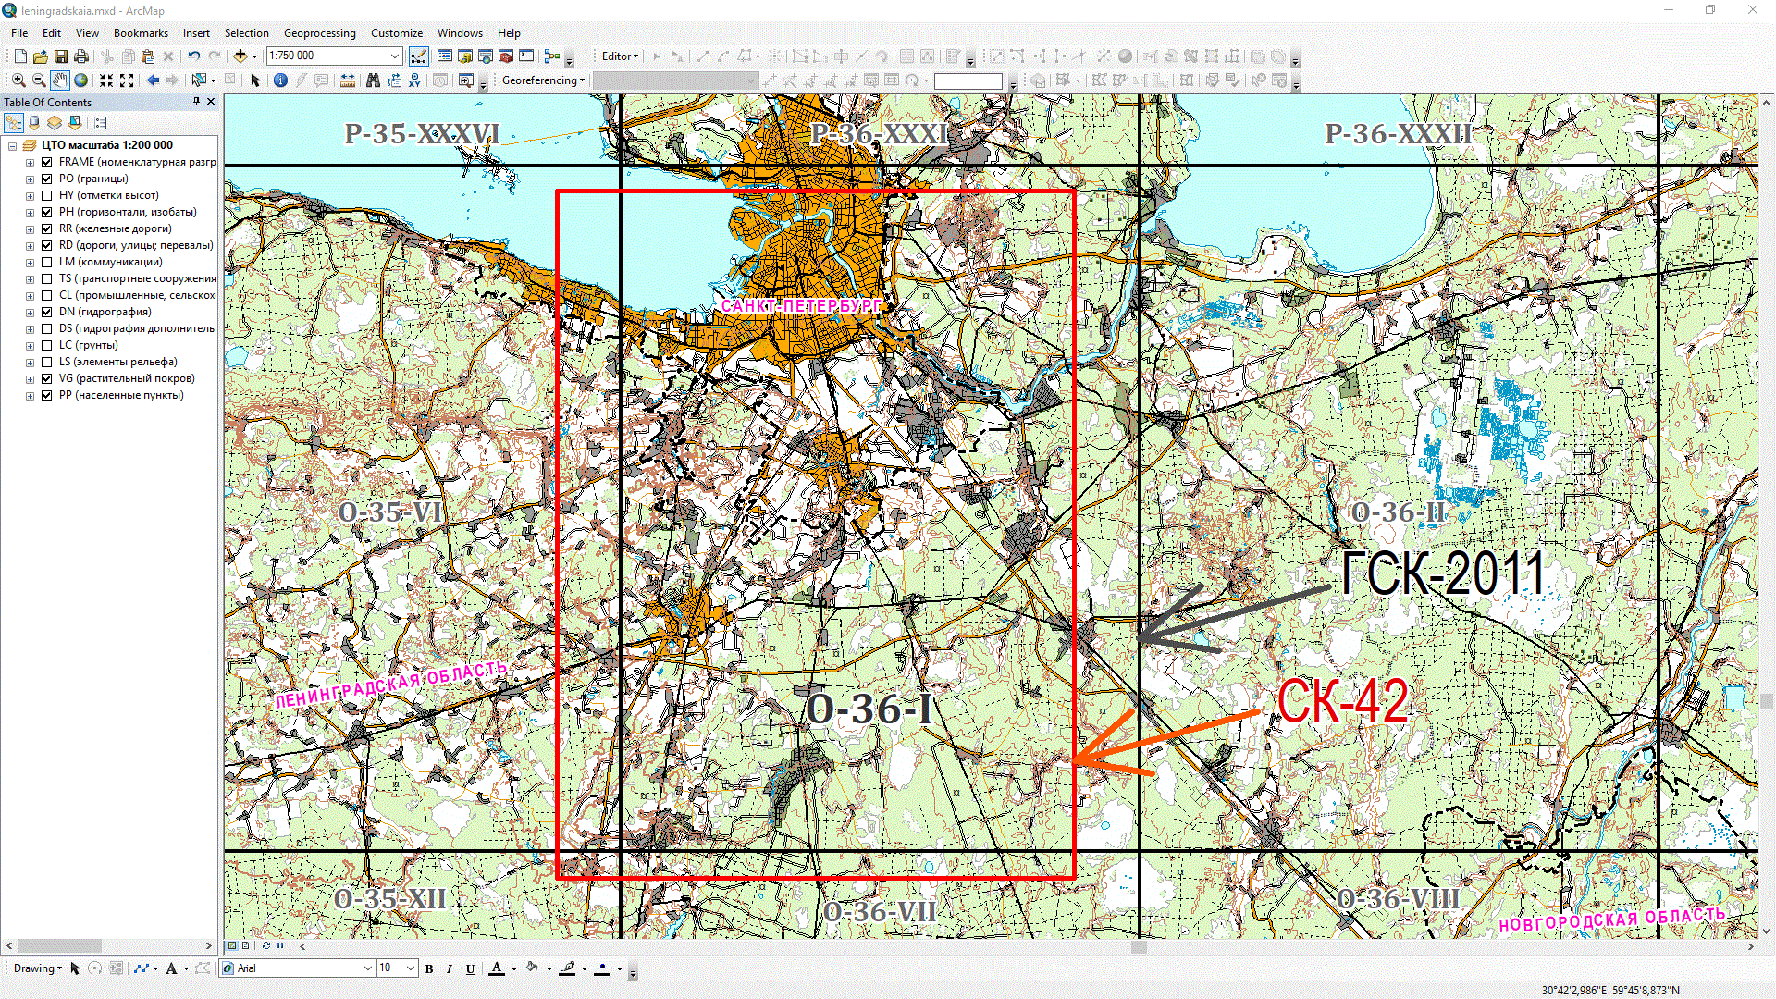
Технологии при применении ГСК-2011 в ГГК-200
1
2
3

Slide 43
Технологии при применении ГСК-2011 в ГГК-200
При подготовке комплекта ГГК-200 на номенклатурный лист в новой разграфке ГСК-2011 необходимо изменить технологию подготовки ЦТО из уже существующей, созданной в разграфке СК-42.
Разные варианты исходной ЦТО масштаба 1:200 000:
Если покрытие сплошное, т. е. объекты сведены по границам и сшиты (например, на территорию субъекта РФ или блок), то вырезаем новой рамкой.
Если работа с полистной ЦТО, то технология существенно усложняется (а более 2 000 НЛ из фонда РГФ еще не сшито!) :
Самое простое будет обрезать новой рамкой «лишние» 2 полоски.
Самое трудозатратное - «добор» двух полосок и уголка со смежных листов (а это 3 дополнительных НЛ в работе – 3 ЦТО и 3 отсканированных тиражных…).
Согласовать объекты по границам, сшить, обрезать новой рамкой….
А если один НЛ из них из другой зоны?
И ряд других вопросов…

Slide 44
Вопросы (и факты) при применении ГСК-2011
Сколько десятичных знаков в секундах хранить? (И это не вопрос к ГСК-2011 !!)
56° 17' 30,494" N
Секунда – до 30 м. Единица 1-го знака - до 3-х метров. 2-й - до 30 см. 3-й – до 3 см…
Для разных типов данных могут (и должны быть) свои требования…
Необходимо разумно выбирать количество значащих цифр:
Если на входе секунды целые, то на выходе обеспечивать 3-4 десятичных знака бессмысленно. Точность координат этим не улучшается. Максимум 1 десятичный знак.
На входе 2 знака – в результате – 2-3 знака.

Slide 45
Факты при применении ГСК-2011
2. В ФГБУ «Росгеолфонд» используется 2 способа пересчета списков координат угловых точек из системы координат СК-42 в ГСК-2011:
Пересчет с использованием технологии построения шейп-файлов из списков координат с их последующим перепроецированием ГИС-инструментами (ArcGIS) и формированием таблиц с координатами угловых точек (январь-март 2021г.).
«Онлайн пересчет координат» ФГИС «АСЛН» (в настоящее время).
Разница в значениях координат не превышает 1-2 единицы в четвертом десятичном знаке секунд по широте и долготе.
Это соответствует расхождению порядка 1 сантиметра и менее.
Для тестирования были использованы в том числе и координаты геодезического пункта, которые приводятся для проверки функции преобразования координат специализированного программного обеспечения в стандарте АО «Роскартография» (https://www.roscartography.ru/wp-content/uploads/2020/12/sto-3.5-2020-metody-preobrazovaniya-koordinat-i-vysot.pdf, с. 29)

Slide 46
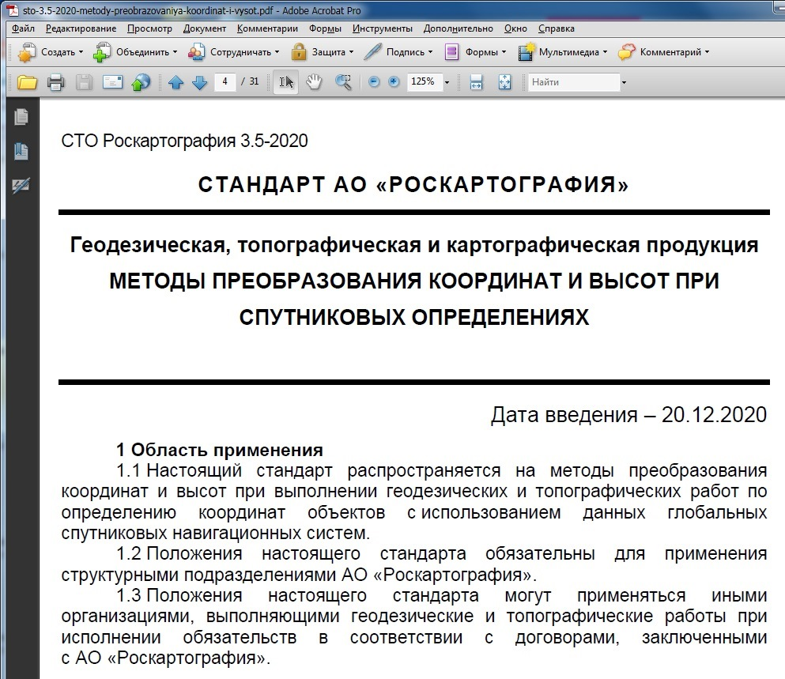
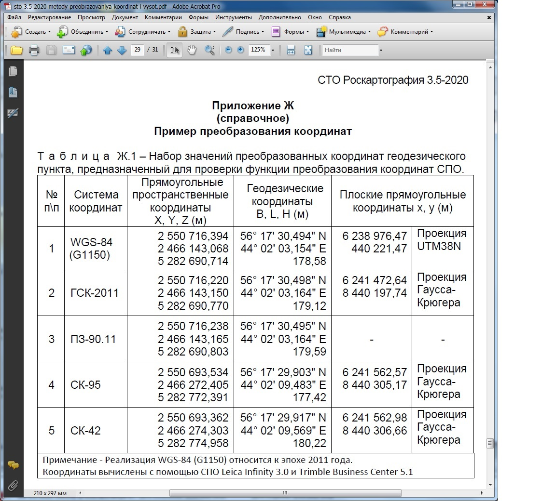
Факты при применении ГСК-2011
Методические материалы АО «Роскартография»

Slide 47
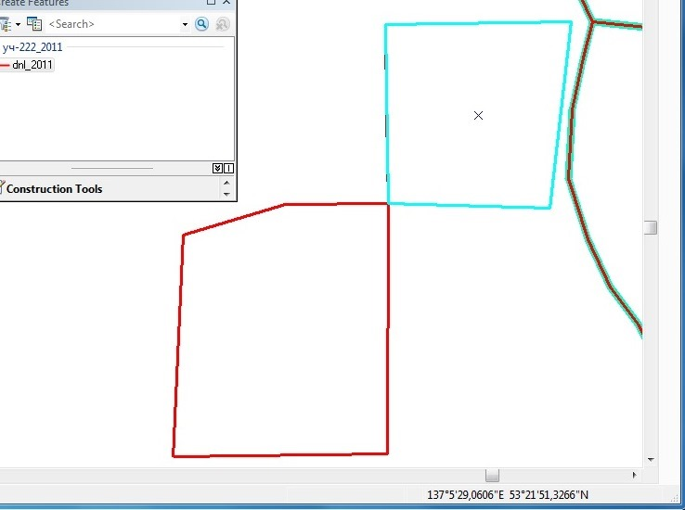
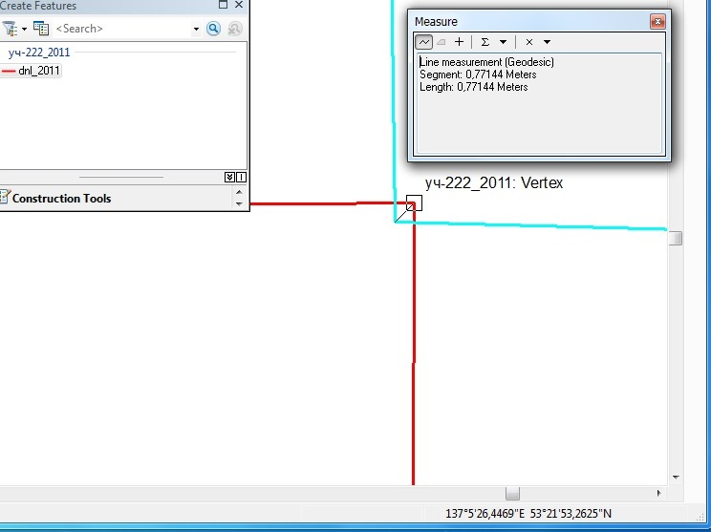
Вопросы при применении ГСК-2011
Наложение угловых точек объектов (как правило, новых) на смежные объекты
При увеличении
Эта ситуация могла быть и при использовании СК-42, не только после пересчета в ГСК-2011 …
Необходимо понимать (и учитывать), с какой точностью снимались координаты:
Если это бытовые GPS-приемники, то их точность м.б. более 3 метров…
Возможны погрешности пересчета координат или неправильные преобразования…
Решения: приводить значения к совпадению координат «лучшего» объекта,
или ограничиться погрешностью, в пределах которой такие ситуации допустимы (напр., 3 метра).

Slide 48
Дополнительные материалы по ГСК-2011
Росгеолфонд:
Инструмент пересчета координат (в ФГИС АСЛН): https://rfgf.ru/info-resursy/fgis-asln
ГСК-2011. Нормативная база. Особенности применения
ГСК-2011. Инструкция для ArcGIS
Архив Setki.rar с номенклатурной разграфкой масштабов 1:1000 000 – 1:50 000 в ГСК-2011
Файлы с параметрами ГСК-2011 для установки в ArcGIS: Custprj, CustomTransformations
Файлы с описанием проекций Гаусса-Крюгера на ГСК-2011
ЭСРИ СНГ :
О географических преобразованиях - https://blogs.esri-cis.ru/2018/02/14/geo-transformations/.
Подробнее о инструментах проецирования в ArcGIS – презентации с конференций:
https://blogs.esri-cis.ru/2016/02/05/arcgis-msk/ ,
https://www.youtube.com/watch?v=-tUWPhG8F-M
ГСК-2011 в геологии, ЦНИГРИ, Вахрушев, Муравьев. Ссылка на статью 2019г.:
https://cyberleninka.ru/article/n/k-voprosu-ispolzovaniya-gosudarstvennoy-sistemy-koordinat-gsk-2011-pri-rabotah-geologicheskoy-otrasli-formirovanii-edinogo/viewer
ВСЕГЕИ:
Методическое пособие по использованию систем спутниковой навигации при производстве ГСР-200 и работах по созданию Госгеолкарты-1000/3. – СПб.: Картографическая фабрика ВСЕГЕИ, 2014.

Slide 49
Спасибо за внимание!
И большая благодарность за помощь в подготовке материалов и оперативном решении технических проблем для корректного использования в отрасли системы координат ГСК-2011:
А.Безяев, В.Труханкин (Росгеолфонд), И.Стрельцов (ЭСРИ СНГ), В.Давыдов (Росгеология), А.Полищук (ВИМС), А.Вахрушев (ЦНИГРИ),……
А также всем коллегам в отрасли за многочисленные вопросы, советы и тестирование.

